Slide 1
Reģionālās politikas pamatnostādnes
2021-2027: atbalsts mobilitātei

Slide 2
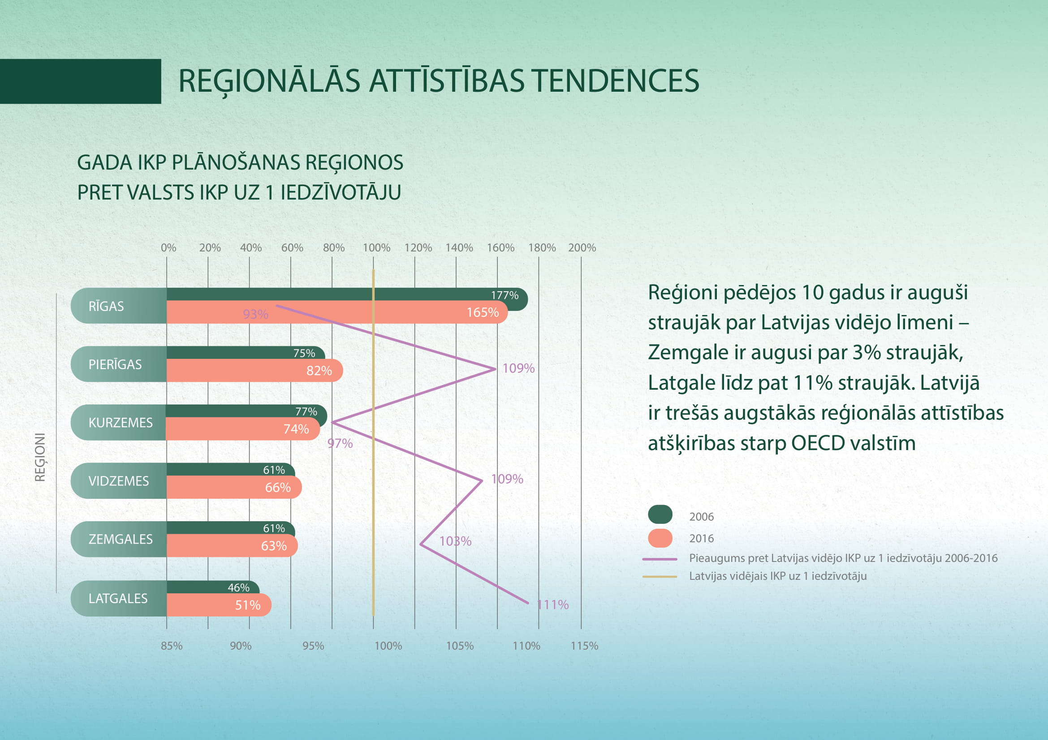

Slide 3
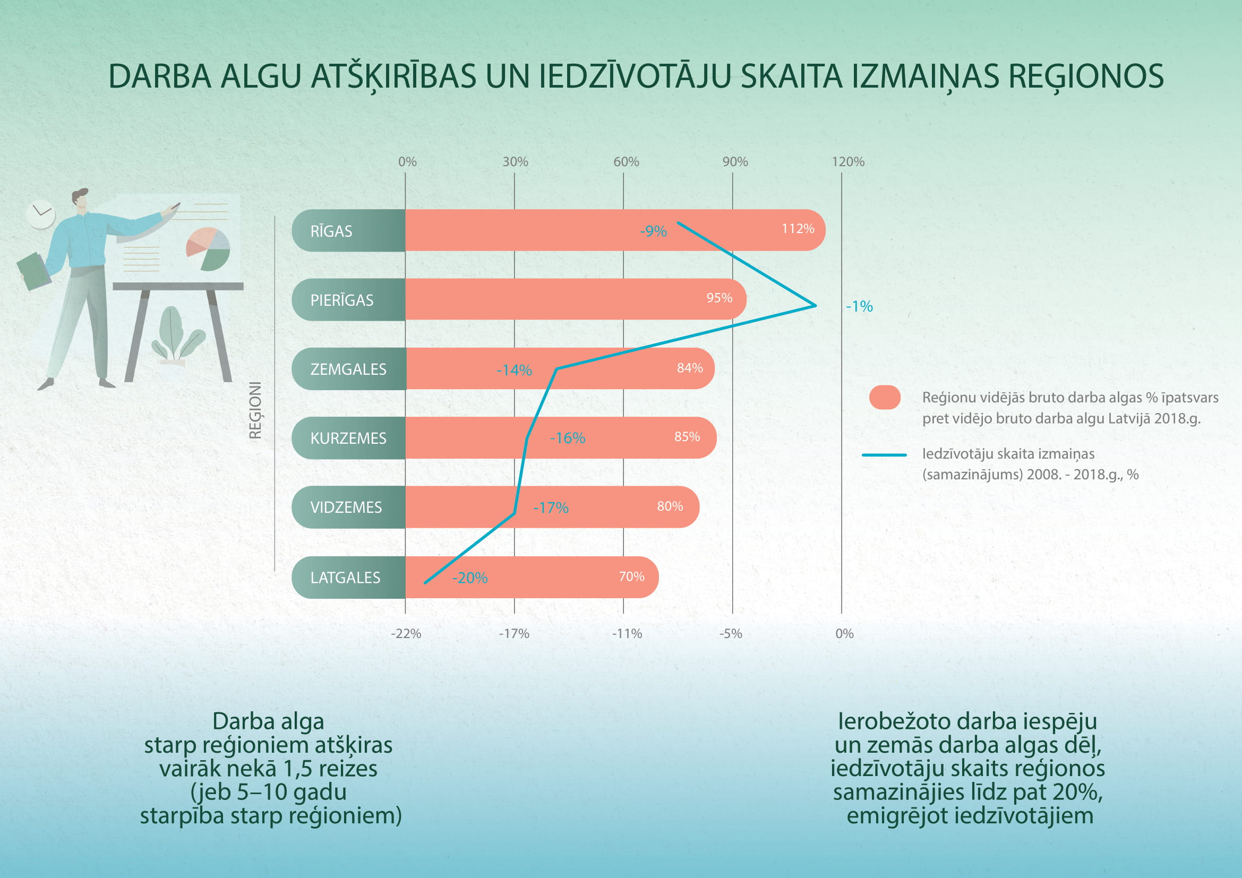

Slide 4

Izaicinājumi
Iedzīvotāju aizplūšana:
  Rīga neuzņem visus – lielākā daļa izbrauc ārpus Latvijas
  Būtiska algu atšķirība starp reģioniem
Finanšu pārdale nerisina problēmu - finanšu resursu pārdale nepalielina to daudzumu
Reģionālās ekonomikas atšķirības un «Market gap»: tirgus pats nespēj atrisināt reģionālās atšķirības
  Pašvaldības loma – spēja ietekmēt attīstības procesu reģionos – pārmaiņu līderis!

Slide 5
Divi scenāriji reģionālai attīstībai – esošais temps un ātrāks
7 gados
+ 1 657 milj. euro IKP

Slide 6
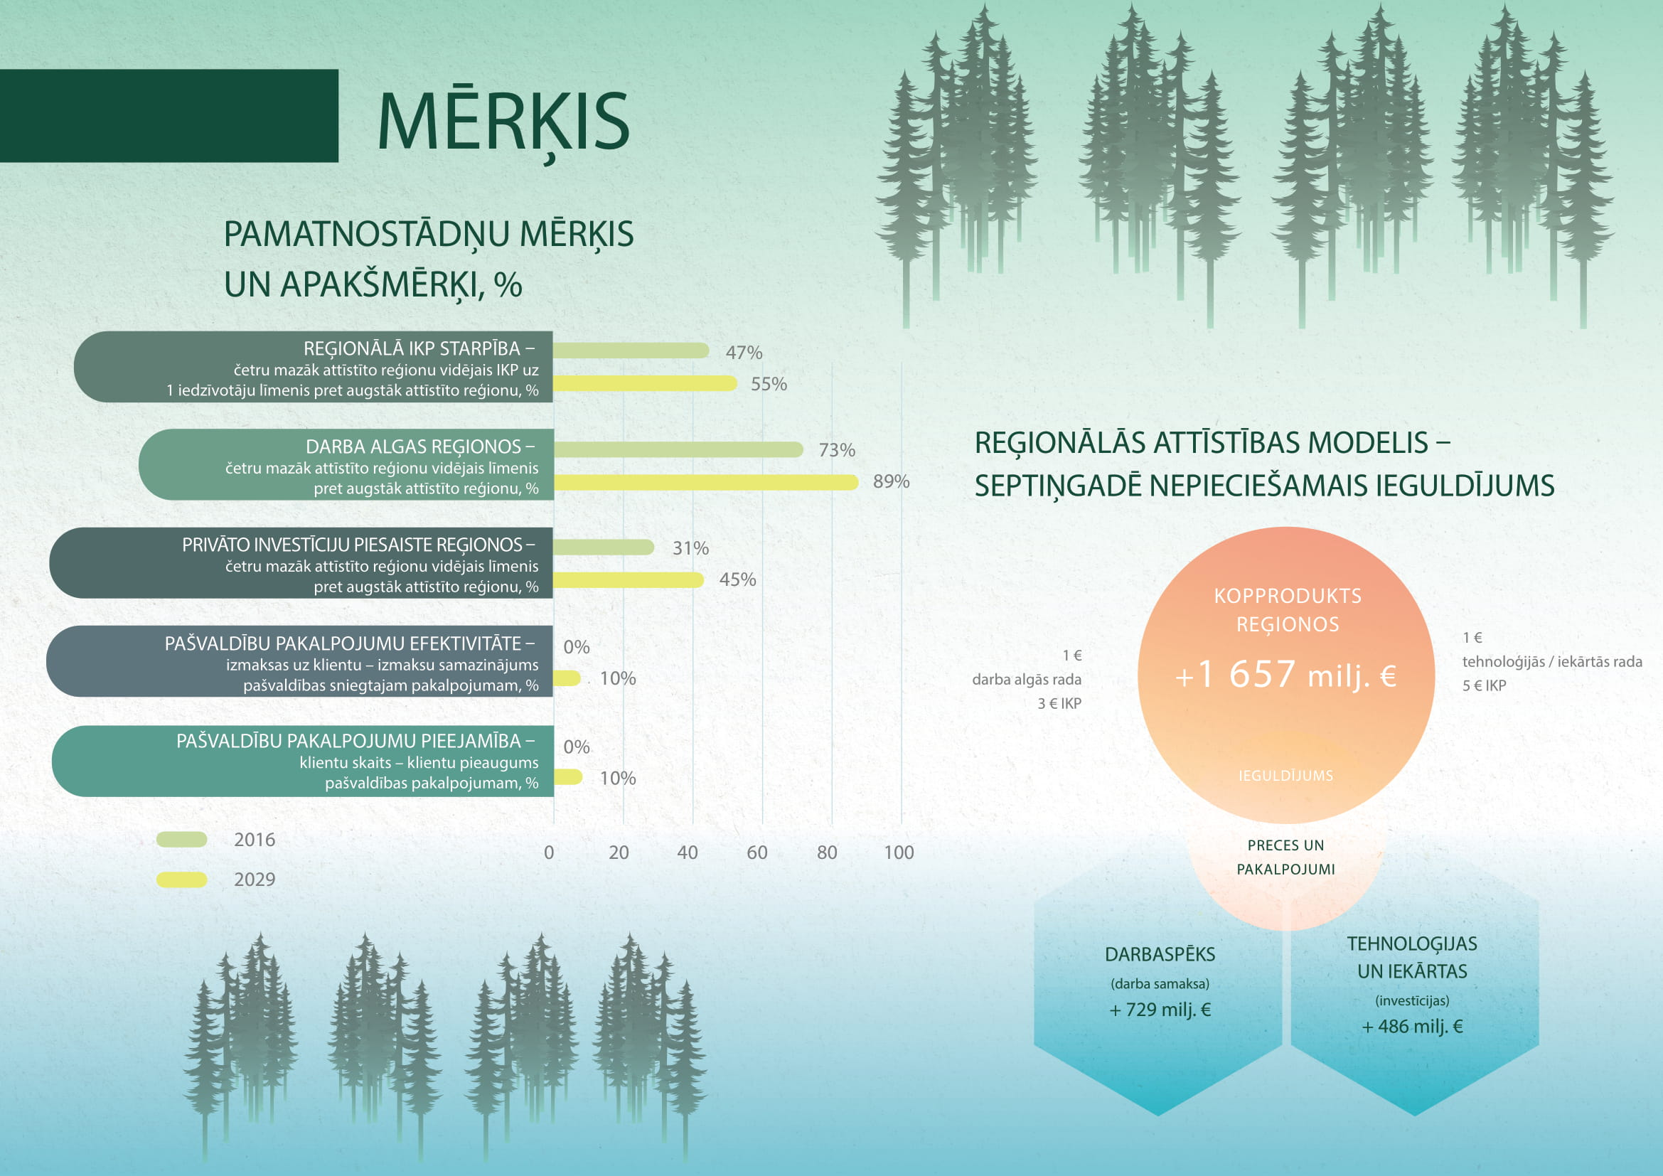

Slide 7
Galvenie virzieni
Reģioni un pašvaldība kā attīstības virzītājs
Pakalpojumu efektivitāte
Uzņēmējdarbības vide reģionos
Pašvaldības loma!
Vietas sagatavošana un produktivitāte
Cilvēkkapitāls
Demogrāfija
Pašvaldību administrācijas efektivitāte
Pakalpojumu efektivitāte atbilstoši demogrāfijai
Sasniedzamība un dzīves vide
7

Slide 8
Rīcības virzieni:
UZŅĒMĒJDARBĪBA (1)
Uzdevums | Budžets | Rezultāts
Vietas sagatavošana uzņēmējam un to produktivitāte
Publiskās infrastruktūras attīstība uzņēmējdarbības atbalstam – turpinājums 3.3.1./5.6.2. SAM (VARAM) | 400 000 000 (ES fondi) | 3 188 darba vietas jeb 200 milj. euro bruto darba algas (RPP rādītājs, NAP rādītājs: Darba algas plānošanas reģionos – četru mazāk attīstīto plānošanas reģionu vidējais līmenis pret augstāk attīstīto plānošanas reģionu)* 270 000 000 euro nefinanšu investīcijas (RPP rādītājs, NAP rādītājs: Privāto investīciju piesaiste plānošanas reģionos – četru mazāk attīstīto plānošanas reģionu vidējais līmenis pret augstāk attīstīto plānošanas reģionu, ES regulas rādītājs: Private investments matching public support (of which: grants, financial instruments)) Vismaz 133 uzņēmumi ar augstu apgrozījumu (RPP rādītājs, ES regulas rādītājs: Enterprises with higher turnover)
Ieguldījumi pamatlīdzekļos esošo/jaunu produktu un pakalpojumu attīstībai (EM) | 144 392 200 (ES fondi) | 231 027 520 euro darba algu fonds (RPP rādītājs, NAP rādītājs: Darba algas plānošanas reģionos – četru mazāk attīstīto plānošanas reģionu vidējais līmenis pret augstāk attīstīto plānošanas reģionu)** Vismaz 48 uzņēmumi ar augstu apgrozījumu (RPP rādītājs, ES regulas rādītājs: Enterprises with higher turnover)
Atbalsts reģionālajiem projektiem – reģionālās attīstības fonda izveide no pašvaldību budžeta nodokļu ieņēmumiem | 168 milj. euro (pašvaldību budžets) | 84 milj. euro nefinanšu investīcijas (RPP rādītājs, NAP rādītājs: Privāto investīciju piesaiste plānošanas reģionos – četru mazāk attīstīto plānošanas reģionu vidējais līmenis pret augstāk attīstīto plānošanas reģionu) Pakalpojumu sniegšanas izmaksu samazinājums pašvaldībām vismaz par 10% (RPP rādītājs)
Reģionālā inovāciju un zināšanu partnerība | Tiks precizēts RIS izstrādes ietvaros | Izveidota platforma RIS ieviešanai reģionālā līmenī, t.sk. īstenojot vismaz vienu pilotprojektu katrā plānošanas reģionā inovatīva produkta vai pakalpojuma radīšanai (RPP rādītājs)
8
Notes:
* Nosacījumos tiks paredzēts, ka jaunu darba vietu radīšanas gadījumā nepieciešams radīt vismaz vidējo darba algu fondu, esošo darba vietu gadījumos nepieciešams palielināt darba algu fondu.
* Avots – uzņēmumu gada pārskatu pielikums, attiecas uz vidējiem un lielajiem uzņēmumiem. Attiecībā uz mikro un mazajiem uzņēmumiem pašvaldībai jāvienojas ar uzņēmumiem par datu iegūšanu.
** Avots – uzņēmumu gada pārskatu pielikums, attiecas uz vidējiem un lielajiem uzņēmumiem. Attiecībā uz mikro un mazajiem uzņēmumiem informācija tiks iegūta CFLA atskaites formā.
Komersantu skaita aprēķins – 3 milj. ES fondi uz 1 komersantu
Uzņēmumi ar augstu apgrozījumu – uzņēmumu skaits, kas atbalstīti ar ERAF, kam ir pozitīva izaugsme (t.i. augsts apgrozījums) vienu gadu pēc projekta pabeigšanas
Darba algas fondu ir iespējams identificēt pēc uzņēmumu pārskatiem - Ministru kabineta 2016. gada 21. jūnija noteikumi Nr. 399 Noteikumi par sabiedrību sagatavoto finanšu pārskatu vai konsolidēto finanšu pārskatu elektroniskā noraksta formu - atlīdzība par darbu
Izvelētie rādītāji – darba vietas un nefinanšu investīcijas – jāsasniedz ar pēdējo maksājumu. Rādītāju nesasniegšanas gadījumā tiek piemērota finanšu korekcija.
Uzņēmumi ar augsto apgrozījumu – 1 gads pēc projekta pabeigšanas (avots: EK skaidrojums)

Slide 9
Rīcības virzieni: UZŅĒMĒJDARBĪBA (2)
Uzdevums | Budžets | Rezultāts
Vietas sagatavošana uzņēmējam un to produktivitāte
Nekustamā īpašuma regulējuma pilnveidošana, uzlabojot īpašuma pārdošanas nosacījumus atbilstoši komersanta ieguldījuma apjomam | Esošā budžeta ietvaros | Izveidota jauna uzņēmējdarbības atbalsta forma (veicot izmaiņas normatīvajos aktos) pašvaldībām attiecībā uz pašvaldības nomas objektu efektīvu izmantošanu (RPP rādītājs)
Pašvaldību darbības standarts – atbalsta komplekts uzņēmējdarbībai | Esošā budžeta ietvaros | Identificēts specifisku uzņēmējdarbības atbalsta instrumentu kopums, kuri jāievieš un jāīsteno pašvaldībām (RPP rādītājs)
Pašvaldību aizņēmumu Valsts kasē nosacījumu pilnveidošana | Esošā budžeta ietvaros | Pilnveidots normatīvais regulējums pašvaldību budžetu veidošanas, aizņēmumu pieprasīšanas, izlietošanas un atmaksāšanas kontroles (finanšu disciplīna), kā arī pašvaldību pārraudzības jomā (RPP rādītājs)
9

Slide 10
Rīcības virzieni:
UZŅĒMĒJDARBĪBA (3)
Uzdevums | Budžets | Rezultāts
2. Cilvēkkapitāla piesaiste
Cilvēkkapitāla piesaiste reģionos - ieguldījumi darba algās (ZM) | 64 113 800 (ES fondi) | 64 113 800 euro darba algu fonds (RPP rādītājs, NAP rādītājs: Darba algas plānošanas reģionos – četru mazāk attīstīto plānošanas reģionu vidējais līmenis pret augstāk attīstīto plānošanas reģionu)
Nodokļu risinājumi darba algu atbalstam Latgales reģionā | Esošā budžeta ietvaros | Pilnveidoti atbalsta pasākumi (veicot izmaiņas normatīvajos aktos), paredzot nodokļu atbalstu par paredzamajām algu izmaksām jaunās darba vietās, kas ir saistītas ar sākotnējiem ieguldījumiem (RPP rādītājs) 48 900 000 euro darba algu fonds (RPP rādītājs, NAP rādītājs: Darba algas plānošanas reģionos – četru mazāk attīstīto plānošanas reģionu vidējais līmenis pret augstāk attīstīto plānošanas reģionu)
Mājokļu pieejamība darbaspēkam reģionos (VB) (EM) | Atbilstoši Valsts budžeta 2019.gadam likumprojektam | Izstrādāti priekšlikumi Latvijas situācijai atbilstošam atbalsta instrumentam kompleksai mājokļu pieejamības nodrošināšanai (RPP rādītājs)
Remigrācijas atbalsta pasākumi | 4 505 000 (VB) | 8 132 remigranti (RPP rādītājs, NAP rādītājs: Remigrantu skaits) 140 uzņēmējdarbības projekti (RPP rādītājs)
10

Slide 11
Rīcības virzieni:
PAKALPOJUMI (1)
Uzdevums | Budžets | Rezultāts
Pakalpojumu nodrošināšana atbilstoši demogrāfijas izaicinājumiem
Pašvaldību pakalpojumu ēku energoefektivitātes uzlabošana (ES fondi) (VARAM) | 100 000 000 (ES fondi) | Primārās enerģijas gada patēriņa samazinājums gadā – 67 991 529 kWh/gadā (RPP rādītājs, ES regulas rādītājs: Annual primary energy consumption (of which: dwellings, public buildings, enterprises, other)) Siltumnīcefekta gāzu samazinājums gadā – 17 200 CO₂ tonnas (RPP rādītājs, ES regulas rādītājs: Estimated greenhouse gas emissions)
Pirmsskolas izglītības un bērnu pieskatīšanas pakalpojuma pieejamība (ES fondi) (VARAM) | 80 000 000 (ES fondi) | 7500 jaunas radītas vietas PII (2018.gadā rinda 7500 bērnu) (RPP rādītājs, ES regulas rādītājs: Classroom capacity of new or modernised childcare facilities) 7500 bērnu - atbalstīto bērnu aprūpes infrastruktūru izmantojušo bērnu skaits gadā (RPP radītājs, ES regulas rādītājs: Annual users of new or modernised childcare)
Viedas pašvaldības – pakalpojumu efektivitātes uzlabošana (VARAM) | 30 000 000 (ES fondi) | Pakalpojumu sniegšanas izmaksu samazinājums pašvaldībām vismaz par 10% uz vienu klientu (RPP rādītājs) Iedzīvotāji, ko aptver projekti integrētas teritoriju attīstības stratēģiju ietvaros (ES regulas rādītājs: Population covered by projects in the framework of strategies for integrated territorial development)
Vienoto klientu apkalpošanas centru pieejamība un darbība | Atbilstoši Valsts budžeta 2019.gadam likumprojektam | Publisko pakalpojumu pieejamības VPVKAC tīklā pārklājums vismaz 85% no Latvijas platības (RPP rādītājs) VPVKAC tīklā pakāpeniski ieviests pilnvarotā e-pakalpojuma pieteikšanas risinājums (RPP rādītājs)
LĪDZĪGI KĀ UZŅĒMĒJDARBĪBAS SADAĻĀ
11
Notes:
PII projektu vērtēšanā – izmaksas uz 1 bērnu, EUR

Slide 12
Rīcības virzieni:
PAKALPOJUMI (2)
Uzdevums | Budžets | Rezultāts
2. Sasniedzamība un dzīves vide
Sasniedzamība starp reģioniem | Noteiks SaM Transporta attīstības pamatnostādņu ietvaros | Tiks samazināts sasniedzamības ilgums no lielajām Latvijas pilsētām uz Rīgu (RPP rādītājs)
Transports pēc pieprasījuma | Tiks noteikts, izvērtējot pilotprojekta rezultātus | Nodrošināta transporta pēc pieprasījuma pieejamība (RPP rādītājs)
Valsts reģionālās un vietējās nozīmes autoceļu tīkla pārbūve un atjaunošana administratīvi teritoriālās reformas kontekstā | 300 000 000 (VB) | Novadu centru sasniedzamība (RPP rādītājs)
Mobilitātes uzlabošana Rīgas metropoles areālā | Tiks precizēts atbilstoši Rīgas metropoles mobilitātes plānam | Samazināti sastrēgumi Rīgā un Rīgas metropoles areālā, vienlaikus mazinot ietekmi uz vidi (RPP rādītājs) Samazināts laika patēriņš iedzīvotājiem darba vietu vai pakalpojuma sasniedzamībai vismaz par 10% (RPP rādītājs, ES regulas rādītājs: Time savings due to improved road infrastructure)
Pašvaldību ceļu un ielu infrastruktūras attīstība (ES fondi) (VARAM) | 120 000 000 (ES fondi) | Samazinās laika patēriņš iedzīvotājam pakalpojuma sasniedzamībai vismaz par 5% (RPP rādītājs, ES regulas rādītājs: Time savings due to improved road infrastructure) Iedzīvotāji, ko aptver projekti integrētas teritoriju attīstības stratēģiju ietvaros (ES regulas rādītājs: Population covered by projects in the framework of strategies for integrated territorial development)
Ilgtspējīga publiskās ārtelpas attīstība (ES fondi) (VARAM) | 100 000 000 (ES fondi) | Jaunradīto pakalpojumu/objektu skaits – 40 (RPP rādītājs) Apmeklētāju skaits attīstāmajās vietās un objektos – pieaugums vismaz par 5% gadā (RPP rādītājs, ES regulas rādītājs: Visitors of cultural and tourism sites supported) Iedzīvotāji, ko aptver projekti integrētas teritoriju attīstības stratēģiju ietvaros (ES regulas rādītājs: Population covered by projects in the framework of strategies for integrated territorial development)
12

Slide 13
Rīcības virzieni:
PAKALPOJUMI (3)
Uzdevums | Budžets | Rezultāts
Pašvaldību administrācijas darba efektivitāte
Pašvaldību un plānošanas reģionu kapacitātes palielināšana viedai attīstības plānošanai un īstenošanai (ES fondi) (VARAM) | 1 428 571 (ES fondi) | Uzlabotas pašvaldību speciālistu zināšanas un prasmes (100% pašvaldības) (RPP rādītājs) Iedzīvotāji, ko aptver projekti integrētas teritoriju attīstības stratēģiju ietvaros (ES regulas rādītājs: Population covered by projects in the framework of strategies for integrated territorial development)
Pašvaldību administratīvi teritoriālās reformas īstenošana un otrā līmeņa pašvaldību ieviešanas nepieciešamības izvērtēšana | Esošā budžeta ietvaros | Uzlabota pašvaldību administratīvi teritoriālā struktūra, paaugstinot pašvaldību finansiālo un funkcionālo kapacitāti (RPP rādītājs) Uzlabota reģionālā pārvaldības līmeņa finansiālā un funkcionālā kapacitāte (RPP rādītājs)
Pašvaldību finanšu sistēmas pilnveidošana (pašvaldību budžeta mērķtiecīgāki ieguldījumi) | Esošā budžeta ietvaros | Veikti grozījumi normatīvajos aktos, kas reglamentē pašvaldību finanses (RPP rādītājs)
Valsts budžeta dotācija pašvaldību ES fondu projektu līdzfinansēšanai | Esošā budžeta ietvaros | Izstrādāta kārtība valsts budžeta dotācijas piešķiršanai pašvaldībām ES struktūrfondu un Kohēzijas fonda līdzfinansēto projektu īstenošanai (RPP rādītājs)
13

Slide 14
Rīcības virzieni:
PAKALPOJUMI (4)
Uzdevums | Budžets | Rezultāts
3. Pašvaldību administrācijas darba efektivitāte
Plašākas sabiedrības iesaiste reģionālās politikas mērķu sasniegšanā (līdzdalības budžets) | ES fondi, pašvaldību finansējums | Veiktas nepieciešamās izmaiņas normatīvajos aktos līdzdalības budžeta ieviešanai Latvijā (RPP rādītājs) Sniegts metodisks atbalsts (izglītojošas un motivējošas aktivitātes) pašvaldībām un vietējām kopienām līdzdalības budžeta ieviešanā (RPP rādītājs) Sniegts atbalsts kopienu plānu izstrādei un īstenošanai (RPP rādītājs)
Paplašināt teritoriālās statistikas klāstu un ieguves iespējas | 3 000 000 (ES fondi) | Paplašināts teritoriālās statistikas klāsts teritoriju attīstības analīzes vajadzībām, pilnveidojot reģionālās attīstības uzraudzības, novērtēšanas un prognozēšanas procesu (RPP rādītājs)
Pašvaldības administratīvo un pakalpojumu sniegšanas procesu modernizācija un digitalizācija, digitālo risinājumu koplietošana |  | Palielināts pašvaldību skaits, kas izmanto koplietošanas pakalpojumus, tai skaitā unificētos pakalpojumus (RPP rādītājs) Palielināts klientu skaits, kas apkalpoti elektroniski neklātienē no kopējā pašvaldības sniegto pakalpojumu skaita (RPP rādītājs) Izstrādāta Atvieglojumu vienotās informācijas sistēma, izveidojot iedzīvotājiem, komersantiem, valsts un pašvaldības institūcijām ērtu, viegli saprotamu centralizētu risinājumu valsts un pašvaldību piešķirto atvieglojumu administrēšanai (RPP rādītājs)
14

Slide 15
Sasniedzamība starp reģioniem
Nepieciešams rast risinājumu, lai katra reģiona lielāko pilsētu (Daugavpils, Rēzekne, Liepāja, Ventspils, Valmiera, Jēkabpils) no/uz Rīgu varētu sasniegt īsākā laikā nekā pašlaik
Nepieciešams attīstīt pasažieriem ērtāku, valstij ekonomiski izdevīgāku sabiedriskā transporta sistēmu
Dzelzceļš jāveido kā sabiedriskā transporta “mugurkauls”
Tālākos savienojumos nepieciešams veidot sabiedriskā transporta reisus ar samazinātu pieturu skaitu
Detalizēti risinājumi - Transporta attīstības pamatnostādnēs 2021.-2027.gadam

Slide 16
Transports pēc pieprasījuma
Demogrāfisko izmaiņu dēļ attālos reģionos nav ekonomiski pamatoti nodrošināt sabiedriskā transporta reisus ar autobusiem, tāpēc nepieciešams meklēt citus risinājumus
Pilotprojekts Vidzemes plānošanas reģionā Mazsalacas novadā un Alūksnes novadā
Normatīvā regulējuma izstrāde un atbalsta plānošana transporta pēc pieprasījuma ieviešanai
16

Slide 17
Valsts reģionālās un vietējās nozīmes autoceļu tīkla attīstība
Valsts programmas izveide ceļu pārbūvei un atjaunošanai sadarbībā ar Satiksmes ministriju, VAS “Latvijas Valsts ceļi”, pašvaldībām un plānošanas reģioniem, nodrošinot novadu centru sasniedzamību
Ņemot vēra, ka valsts autoceļu tīkla attīstība ir saistīta ar administratīvo iedalījumu, tad turpmākās darbības šajā sakarā īstenojamas kontekstā ar administratīvi teritoriālās reformas īstenošanu

Slide 18
Mobilitātes uzlabošana Rīgas metropoles areālā
Nepieciešams izvērtēt iespējamos risinājumus mobilitātes uzlabošanai Rīgas metropoles areālā:
Ņemot vērā Eiropas Komisijas atbalstu Ilgtspējīgas pilsētvides mobilitātes plānošanas (Sustainable Urban Mobility Plans – SUMP) konceptam, VARAM izvērtēt, vai nav nepieciešams nacionāls regulējums SUMP izstrādei, kas varētu būt tematiskie plānojumi transporta nozarē, ar ko pamatot konkrētu investīciju nepieciešamību transporta jomā pilsētās
Multimodālo transporta mezglu un pārsēšanās punktu attīstība
Dzelzceļa pasažieru infrastruktūras modernizācija Rīgas metropoles areālā
Vienotās sabiedriskā transporta biļetes ieviešana Rīgas metropoles areālā
Ūdens transporta izmantošanas iespēju izpēte savienojošam ūdenstransportam Daugavā starp Pierīgu un Rīgu
Veloinfrastruktūras attīstība un trūkstošo velomaršrutu posmu Pierīgā savienošana un velonovietņu izvietošana

Slide 19
Pašvaldību ceļu un ielu infrastruktūras attīstība
Nepieciešams atbalstīt pašvaldību ceļu tīklu šādos gadījumos:
    lai nodrošinātu novada centra sasniedzamību no novada teritoriālajām vienībām
    lai nodrošinātu darba vietu un pakalpojumu drošu sasniedzamību (tai skaitā, izglītības, veselības, kultūras u.c. pakalpojumus)
    ja tas ir nepieciešams uzņēmējdarbības attīstībai
    ja plānotie ieguldījumi ir papildinoši valsts autoceļu ieguldījumiem
ES fondu finansējuma piesaiste, kā arī atbalsta sniegšanas nosacījumu izstrāde

Slide 20
Atbalsta modelis
Kopējais finansējums
Pieeja (ES fondi uzņēmējdarbībai + pakalpojumiem + kapacitātei = 932 934 571 euro)
  Reģionālās attīstības atšķirības – IKP kritērijs un tematiskā koncentrācija mazāk attīstītajiem reģioniem
  Konkurētspējīgākie projekti – pašvaldībām reģionālā mēroga konkurss (70% finansējuma)
  Mērķteritorijas – finansējums reģionālā mēroga projektiem (30% finansējuma)
Reģionālās attīstības atšķirības – reģionāls sadalījums pēc IKP
70%
pašvaldības - konkurss
30%
reģionālās programmas
*Atbalsts bērnudārziem + viedajām pašvaldībām nav iekļauts
20

Slide 21
Reģionālā mēroga projekti
Finansējuma apjoms, balstoties uz investīciju vajadzībām (īpatsvars no kopējā finansējuma pieprasījuma) – 30%
Principi / kritēriji projektiem:
  Reģionāla mēroga objekti, kas atrodas vai apkalpo vairāku pašvaldību teritorijas (piem., liela mēroga industriālās teritorijas, mobilitātes punkti (Park&Ride), u.c.):
    Klients pašvaldību sniegtajiem pakalpojumiem;
    Nodarbinātie uzņēmumā no vairākām pašvaldībām.
  Objekti, kuru attīstībai nepieciešama pašvaldību sadarbība to fiziskās atrašanās vietas dēļ (piem., pašvaldību pielāgošanās RailBaltica projektam, vienots tūrisma piedāvājums u.tml.).
  Reģiona inovāciju sistēmas attīstība (izglītības programmu atbilstība darba tirgus prasībām, profesionālā izglītība, mūžizglītības programmas, sasaiste ar zinātni/pētniecību reģiona nozaru attīstībai u.tml.).
21
Notes:
Principi / kritēriji projektiem:
Reģionāla mēroga objekti, kas atrodas vai apkalpo vairāku pašvaldību teritorijas (piem., liela mēroga industriālās teritorijas, mobilitātes punkti (Park&Ride), reģionālie veloceliņi, tūrisma objekti, dabas teritorijas un ūdensmalas u.tml.)
Vienotie risinājumi reģionālajā mērogā (piem., pašvaldību pielāgošanās RailBaltica projektam, integrēta sabiedriskā transporta sistēma, vides aizsardzības infrastruktūra – meliorācija, pretplūdu pasākumi)
Objekti, kuru attīstībai nepieciešama pašvaldību sadarbība (piem., tūrisma maršruti, kopīgas rekreācijas teritorijas un aktīvās atpūtas vietas, vienots tūrisma piedāvājums un reģionālais mārketings)
Apdzīvojuma pārvaldība - vienotā pakalpojumu tīkla plānošana/koordinācija, ņemot vērā «augošās» un «sarūkošās» apdzīvotās vietas. Apdzīvojuma struktūras, mobilitātes iespēju un publisko pakalpojumu nodrošinājuma sasaiste
Reģiona inovāciju sistēmas attīstība (izglītības programmu atbilstība darba tirgus prasībām, profesionālā izglītība, mūžizglītības programmas, sasaiste ar zinātni/pētniecību u.tml.)

Slide 22
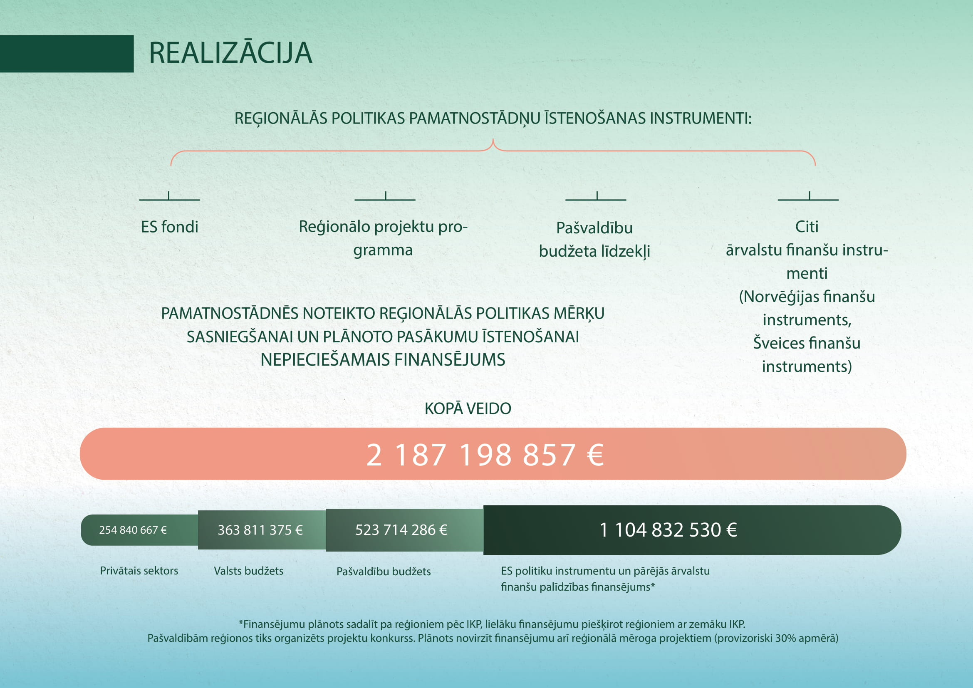

Slide 23
Pieprasītais un NAP 2021-2027 paredzētais finansējums
23

Slide 24

Paldies!

